Slide 1
Integrantes: Lic. Miguel Angel Villalba Cabañas Lic. Marco Álvarez Pereira
UNIVERSIDAD TECNOLÓGICA INTERCONTINENTAL
Aplicación Movil “ParkingApp”
Sistemas Corporativos I
Docente:•
Ing. Charles Fernando Cabrera Gómez

Slide 2
Name of presentation
PoweredTemplate.com

Slide 3
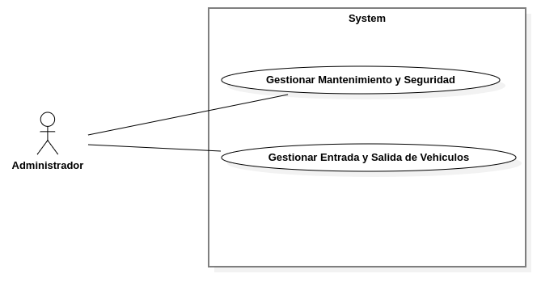
Modelo de Negocio

Slide 4
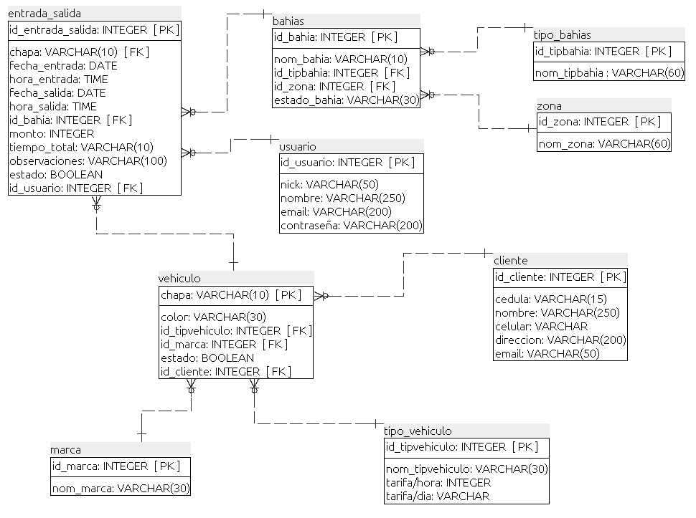
DER

Slide 5
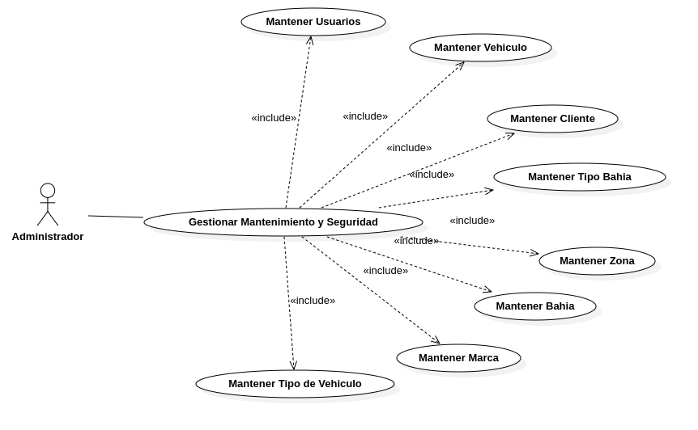
Diagrama de Caso de Uso Mantenimiento y Seguridad

Slide 6
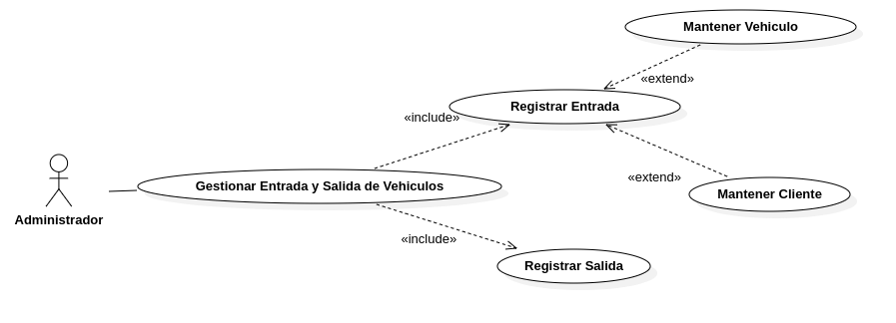
Diagrama de Caso de Uso Entrada y Salida de Vehiculos

Slide 7
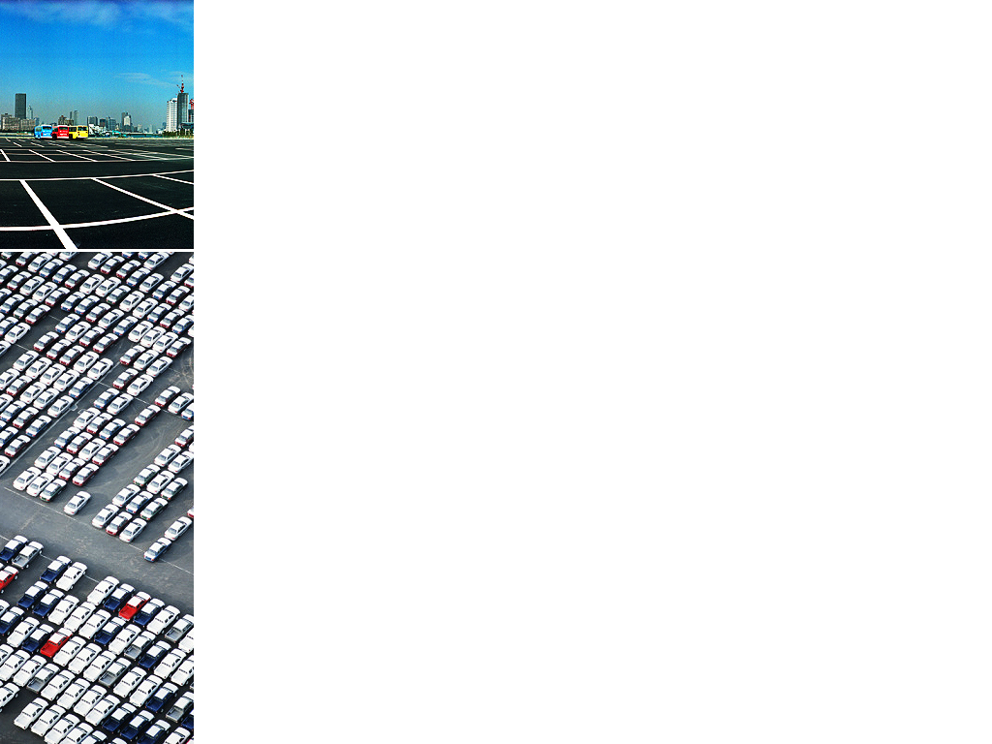
Diagramas de Clases, Secuencias y Prototipos
Acceso y Menú
Usuario
Vehículo
Cliente
Tipo Bahía
Zona
Bahía
Marca
Tipo Vehículo
Entrada y Salida de Vehículos

